Slide 1
软件工程课程综合实践汇报 “阅读和维护开源软件”
组长：薛皓天
组员：薛傲翔
刘薇
陈政杨

Slide 2
汇报内容
泛读开源代码
分析代码质量
标注开源代码
维护开源软件
系统演示效果
实践心得体会

Slide 3
泛读开源代码
“小米便签”开源软件概况
共有10334行程序代码，其中有效代码行（非空行、非注释行等）占75%，约为7715行。
共有6个程序包，每个程序包各包含一组对象类和子包。其中gtask程序包中有3个子包。
共有41个类，170个文件，471个类方法。

Slide 4
泛读开源代码
“小米便签”开源软件的代码组织结构（tree、terminal）
├─debug
│ └─out
│ └─net
│ └─micode
│ └─notes
│ ├─data
│ ├─gtask
│ │ ├─data
│ │ ├─exception
│ │ └─remote
│ ├─model
│ ├─tool
│ ├─ui
│ └─widget

Slide 5
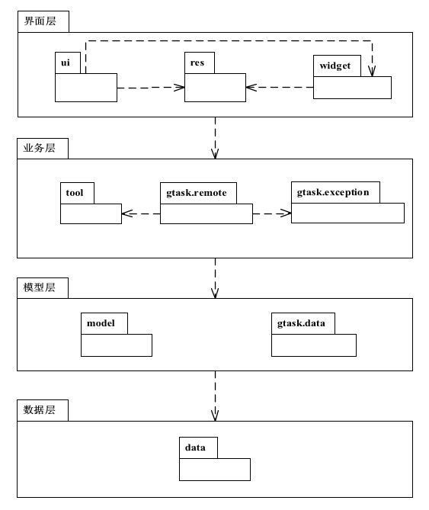
泛读开源代码
“小米便签”开源软件的体系结构

Slide 6
泛读开源代码
“小米便签”开源软件的功能
功能 1:新建/删除/移动便签
功能 2:同步
功能 3:检索便签
功能 4:修改字体大小
功能 5:修改便签背景颜色
功能 6:进入清单模式
功能 7:发送到桌面
功能 8:添加/删除提醒

Slide 7
泛读开源代码
“小米便签”开源软件功能与模块对应关系
新建便签 | NoteEditActivity | createNewNote()
删除便签 | NoteEdit Activity | onOptionsItemSelected0)
移动便签 | DataUtils | moveNoteToFolder(),batchMoveToFolder()
新建文件夹 | NotesListActivity | showCrcateOrModifyFolderDialog()
查看文件夹 | NotesListActivity | openFolder()
删除文件夹 | NotesListActivity | deleteFolder()
修改文件夹名称 | NotesListActivity | showCreateOrModifyFolderDialog()
导出文本 | NotesListActivity | exportNoteToText()
同步 | GTaskSyncService | startSync()
搜索 | NotesListActivity | onSearchRequest()
修改字体大小 | NoteEdit Activity | onOptionsItemSelected()
修改便签背景颜色 | WorkingNote | setBgColorId()
进入清单模式 | WorkingNote | setCheckListMode()
发送到桌面 | NoteEdit Activity | sendToDesktop0
添加提醒 | NoteEdit Activity | setReminder()
删除提醒 | WorkingNote | setAlertDate()
识别电话号码 | Contact | getContact()
分享 | NoteEdit Activity | getWorkingText(), sendTo()
保存便签（自动） | WorkingNote | saveNote()

Slide 8
泛读开源代码
“小米便签”程序包的实现类图
data包：

Slide 9
泛读开源代码
“小米便签”程序包的实现类图
Gtask.data:

Slide 10
泛读开源代码
“小米便签”程序包的实现类图
Gtask.remote:

Slide 11
泛读开源代码
“小米便签”程序包的实现类图
Gtask.exception:

Slide 12
泛读开源代码
“小米便签”程序包的实现类图
Model:

Slide 13
泛读开源代码
“小米便签”程序包的实现类图
Widget:

Slide 14
泛读开源代码
“小米便签”程序包的实现类图
UI:

Slide 15
汇报内容
泛读开源代码
分析代码质量
标注开源代码
维护开源软件
系统演示效果
实践心得体会

Slide 16
分析代码质量
“小米便签”开源软件的质量分析
对开源软件代码的质量进行分析旨在理解高质量的软件系统在代码层面和设计层面应具有哪些方面的特征，掌握编写高质量程序代码的方法和技巧，同时发现开源软件代码中尚存的质量问题。对开源软件代码的质量分析可以采用以下二种方法：
1、人工分析
2、自动分析

Slide 17
分析代码质量
人工分析
优点：
1、较好地遵循了Java编程规范
2、程序代码具有良好的封装性、可重用性、可扩展性和可维护性，体现了高内聚、低耦合度的模块化设计思想
3、对可能出现的异常进行了处理
缺点：
1、关键语句缺乏必要的注释
2、方法内部的实现代码过于复杂，不易理解和维护
3、功能实现的方式实现不恰当，容易出现质量问题

Slide 18
分析代码质量
自动分析：
使用SonarQube对“小米便签”开源代码进行分析
程序代码中的缺陷和问题分为以下几个不同的等级：
1、Blocker：严重程度最高，极有可能造成系统和应用程序崩溃和功能丧失，比如死循环问题。
2、Critical：严重程度较高，可能存在影响程序运行的错误或者安全缺陷。
3、Major：严重程度一般，如存在部分次要功能没有完全实现。
4、Minor：严重程度较低，在一定程度上给用户带来不便。
5、Info：严重程度最低，大多为代码质量分析软件提出的一些改进和建议。

Slide 19
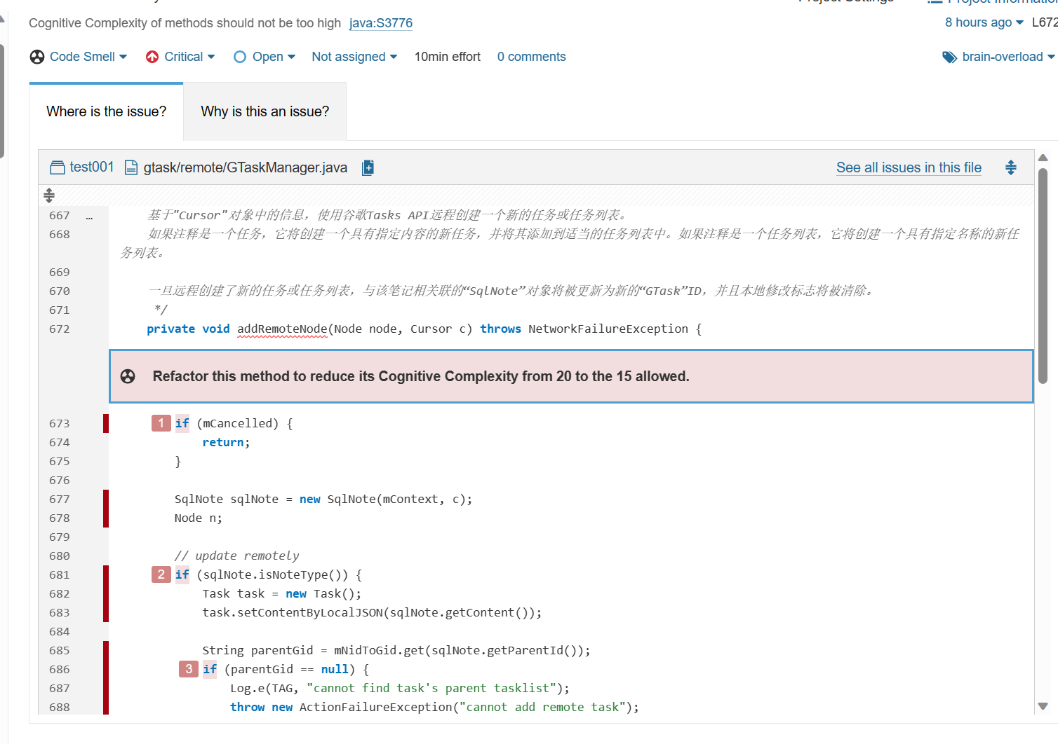
分析代码质量
自动分析
减少此方法的if-else嵌套程度
严重程度：Critical
在此方法中if-else嵌套过多。

Slide 20
汇报内容
泛读开源代码
分析代码质量
标注开源代码
维护开源软件
系统演示效果
实践心得体会

Slide 21
标注开源代码
从类的层面分析：
1、data包：包括四个类，用于管理便签数据
2、gtask包：
data：包括六个类，用于管理同步数据
exception：包括两个类，用于处理异常
remote：包括四个类，用于同步数据
3、model包：包括两个类，用于管理便签的样式
4、tool包：包括四个类，用于提供需要使用的工具
5、ui包：包括十四个类，用于提供ui界面
6.widget包：包括三个类，用于控制手机部件

Slide 22
标注开源代码
以NotesListActivity为例，以说明类的标注：
/**
* NotesListActivity 的 Java 类,它继承自 Activity 类
* 并实现了 View.OnClickListener 和 AdapterView.OnItemLongClickListener 接口
*/
public class NotesListActivity extends Activity implements View.OnClickListener, AdapterView.OnItemLongClickListener {
// 定义需要使用的变量和所有的会使用的参数
private static final int FOLDER_NOTE_LIST_QUERY_TOKEN = 0;
....
private final static int REQUEST_CODE_NEW_NODE = 103;

Slide 23
/**
* onCreate方法，会在 Activity 第一次创建时被调用，它设置了界面布局（使用了 note_list.xml 布局文件）并初始化资源
*/
@Override
protected void onCreate(Bundle savedInstanceState) {
super.onCreate(savedInstanceState);
setContentView(R.layout.note_list);
initResources();
/**
* 当用户第一次使用这个应用程序时，插入一个介绍
*/
setAppInfoFromRawRes();
}
}

Slide 24
标注开源代码
以NotesProvider类，其中的insert方法为例说明方法的标注：
/**
* 该方法使用SQLiteOpenHelper实例打开一个可写的SQLiteDatabase
* 并根据Uri参数将数据插入到表中。如果插入成功，则返回所插入数据的Uri。
*/
@Override
public Uri insert(Uri uri, ContentValues values)
{
// 获得可写的数据库
SQLiteDatabase db = mHelper.getWritableDatabase();
values.put("_user_name" , login_signup_ui.get_user_name());
long dataId = 0, noteId = 0, insertedId = 0;
switch (mMatcher.match(uri)) {
// 新增一个条目
case URI_NOTE:
insertedId = noteId = db.insert(NotesDatabaseHelper.TABLE.NOTE, null, values);
break;

Slide 25
// 如果存在，查找NOTE_ID
case URI_DATA:
if (values.containsKey(Notes.DataColumns.NOTE_ID)) {
noteId = values.getAsLong(Notes.DataColumns.NOTE_ID);
} else {
Log.d(TAG, "Wrong data format without note id:" + values.toString());
}
insertedId = dataId = db.insert(NotesDatabaseHelper.TABLE.DATA, null, values);
break;
default:
throw new IllegalArgumentException("Unknown URI " + uri);
}

Slide 26
// notifyChange获得一个ContextResolver对象并且更新里面的内容
if (noteId > 0)
{
getContext().getContentResolver().notifyChange(
ContentUris.withAppendedId(Notes.CONTENT_NOTE_URI, noteId), null);
}
if (dataId > 0)
{
getContext().getContentResolver().notifyChange(
ContentUris.withAppendedId(Notes.CONTENT_DATA_URI, dataId), null);
}
// 返回插入的uri的路径
return ContentUris.withAppendedId(uri, insertedId);
}

Slide 27
汇报内容
泛读开源代码
分析代码质量
标注开源代码
维护开源软件
系统演示效果
实践心得体会

Slide 28
维护开源软件
通读整个“小米便签”开源代码，可以发现所有创建的便签都在同一个栏目下，因此我们想让“小米便签”变的更加的有私密性，所以新增的功能是：
1、登录界面和注册界面
2、每一个账号对应一个便签（每一个用户对应一个便签）

Slide 29
维护开源软件
对于新功能的用例描述：
用例名：登陆界面
业务目的：登录小米便签，注册账号
基本交互动作：
1、输入用户名和密码后点击login登录进入
2、点击注册输入用户名、密码、邮箱、姓和名后注册成功
3、可以记住上一次登录的用户名和密码
4、点击返回直接退出软件
扩展交互动作：
1a
(1)当用户登录时用户名和密码其中有一个为空
1a1提示”ERROR”并让用户重新输入
(2)当没有找到用户时
1a2提示需要注册
2a
(1)当用户输入信息中有一项或多项为空时
2a1提示”ERROR”即让其重新输入
后置条件：当点击小米便签后，立即进入注册界面，退出即退出小米便签。

Slide 30
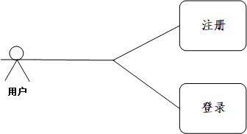
维护开源软件
新功能的用例图：

Slide 31
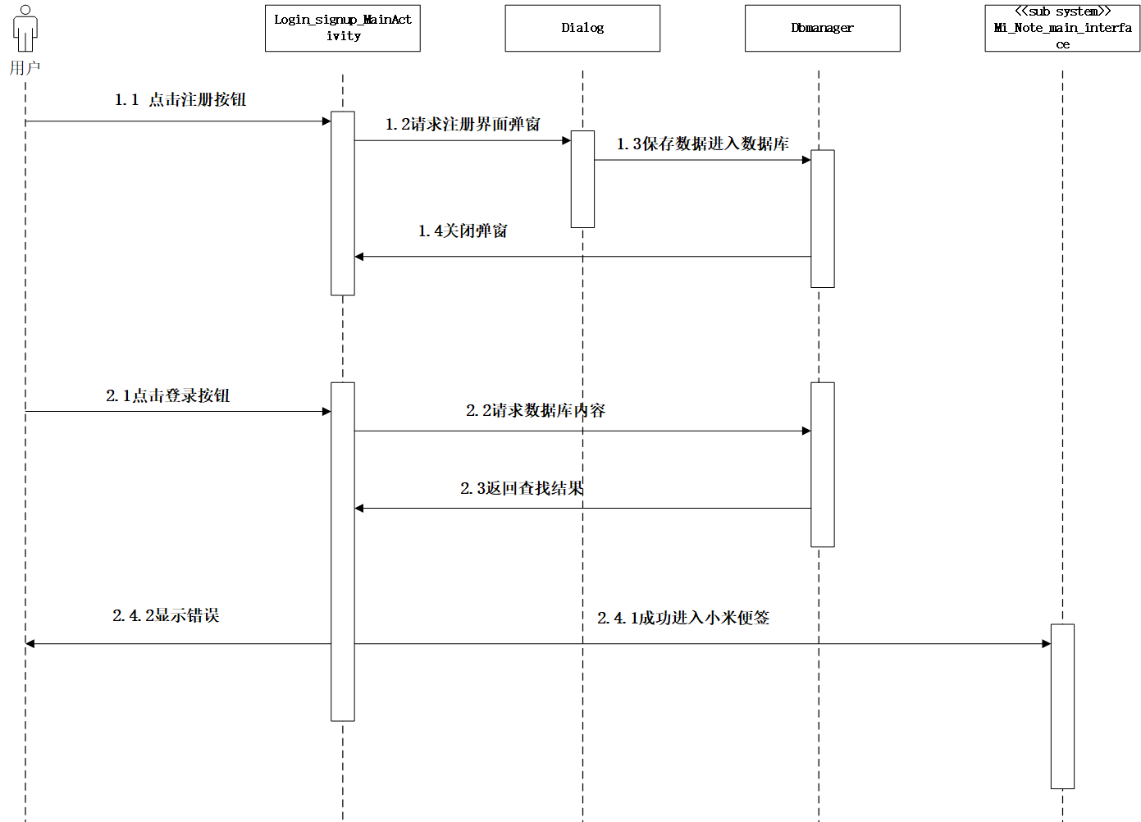
维护开源软件
顺序图：

Slide 32
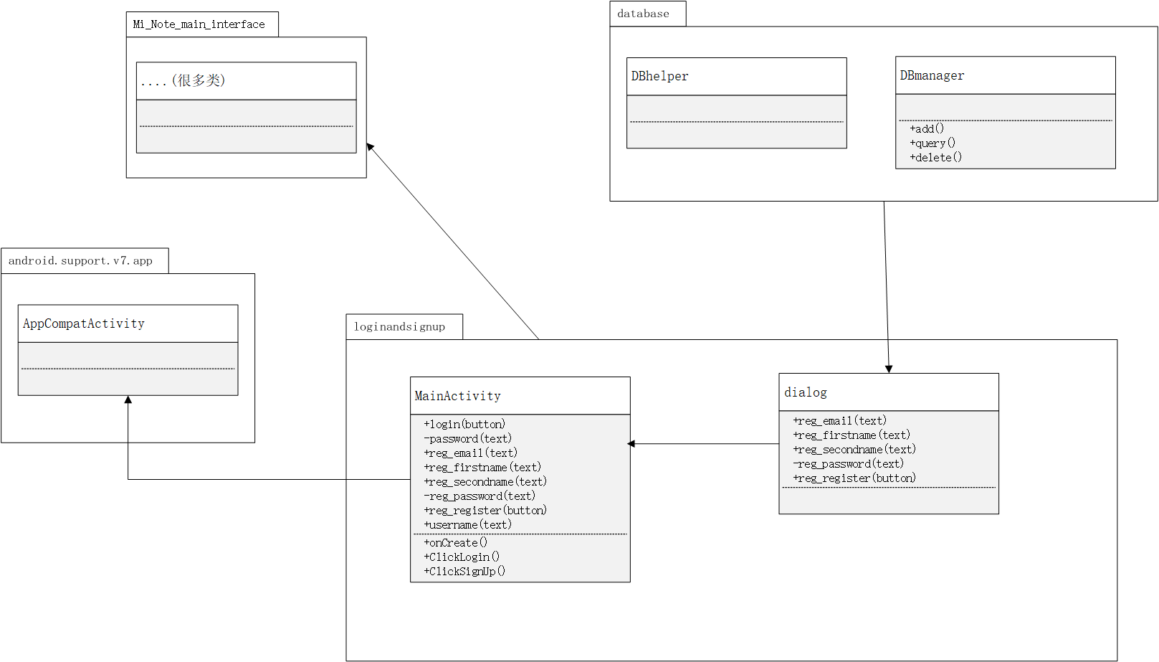
维护开源软件
分析类图：

Slide 33
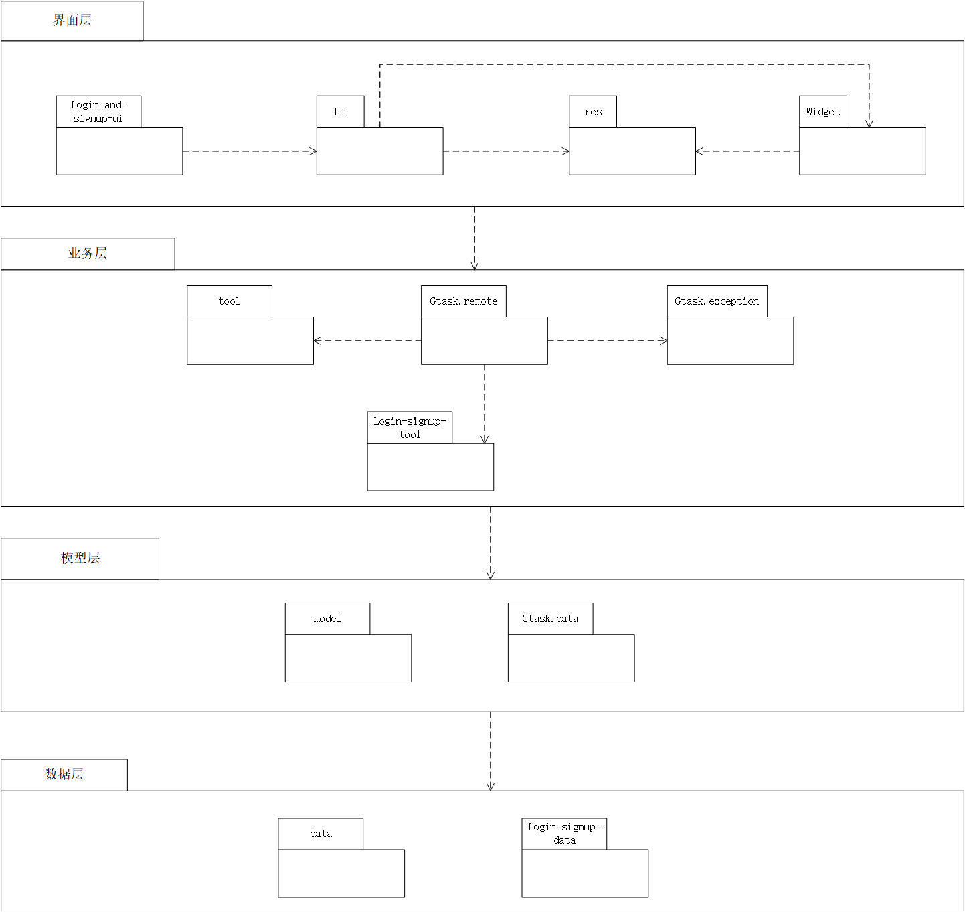
维护开源软件
逻辑视图(未精化)：
逻辑视图体系结构的精化过程
⑴搜索并选取可用的设计资产；
⑵设计技术支撑设施；
⑶确立设计元素；
⑷整合设计元素。

Slide 34
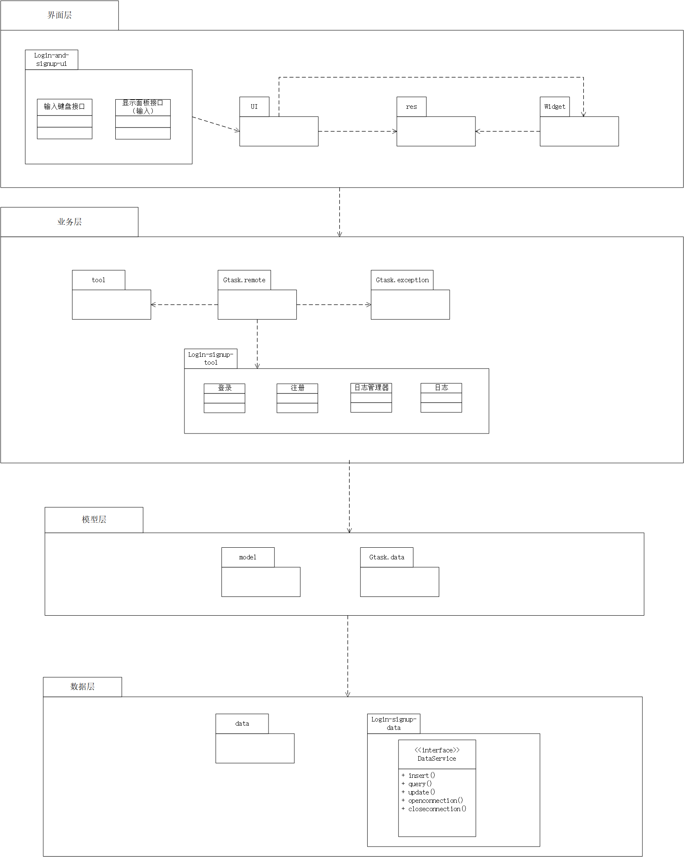
维护开源软件
逻辑视图(精化)：

Slide 35
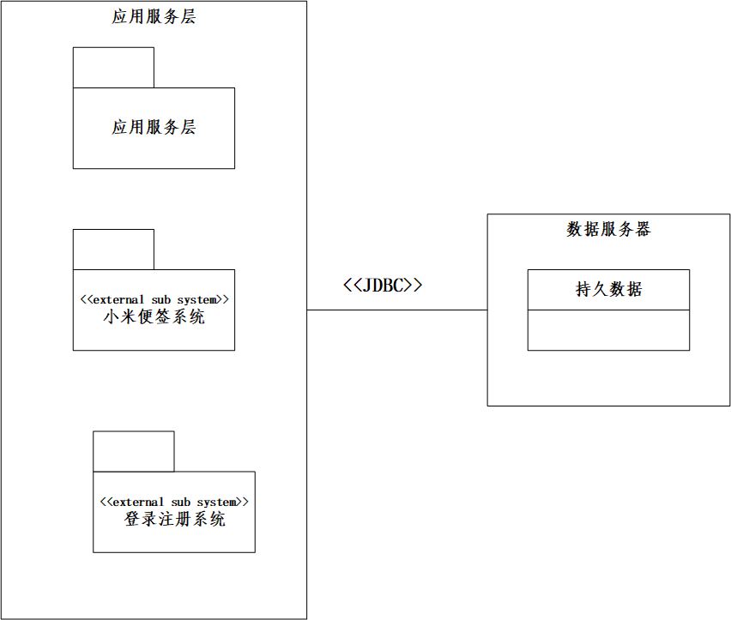
维护开源软件
物理视图：

Slide 36
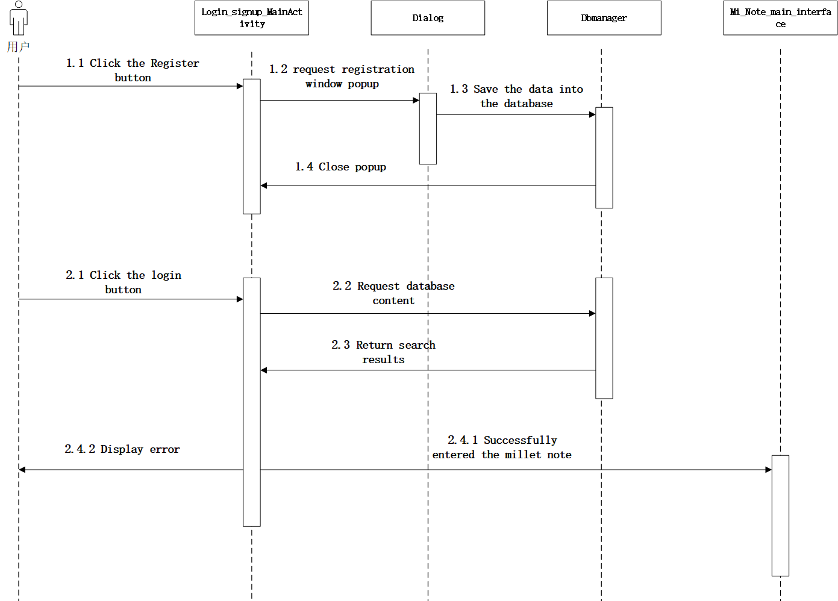
维护开源软件
设计顺序图：

Slide 37
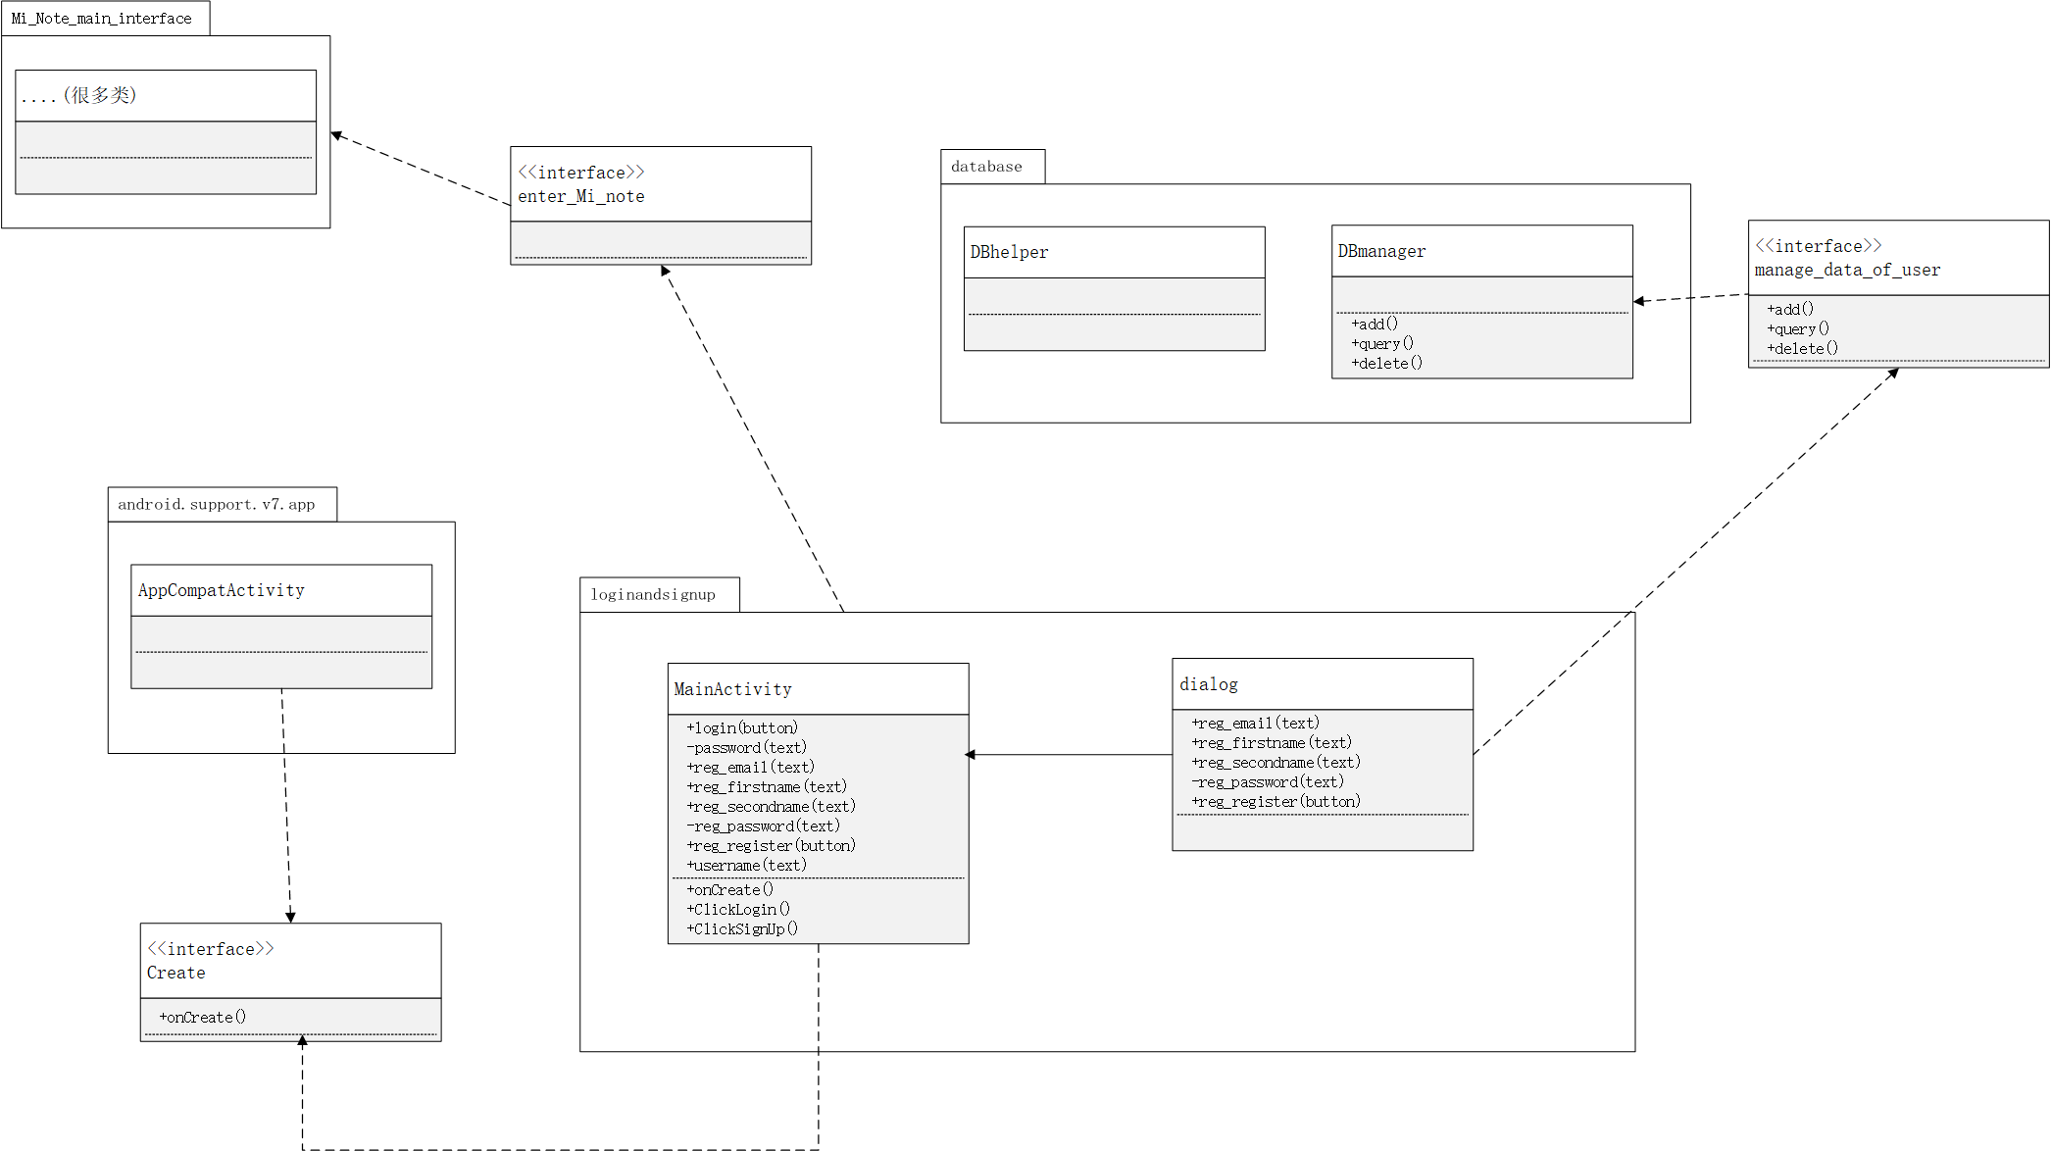
维护开源软件
设计类图：

Slide 38
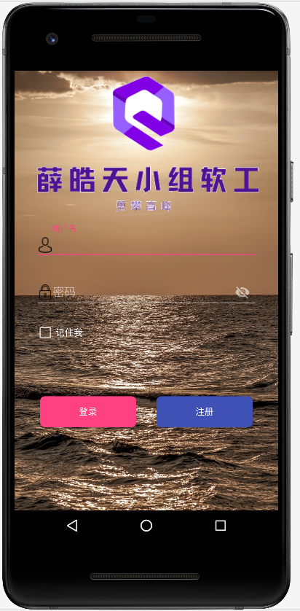
维护开源软件
界面设计：

Slide 39
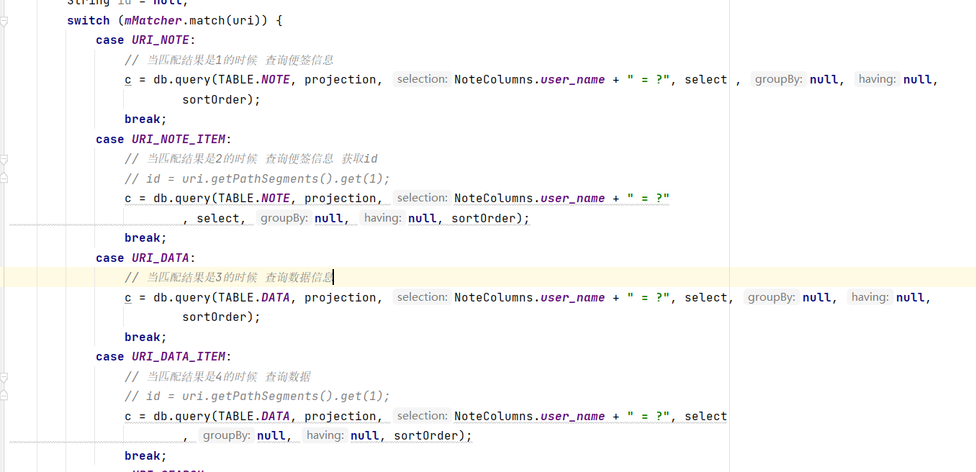
维护开源软件
复用NotesProvider中的代码：
其中修改“查询”操作以达到对于每一个人需要属于自己的便签

Slide 40
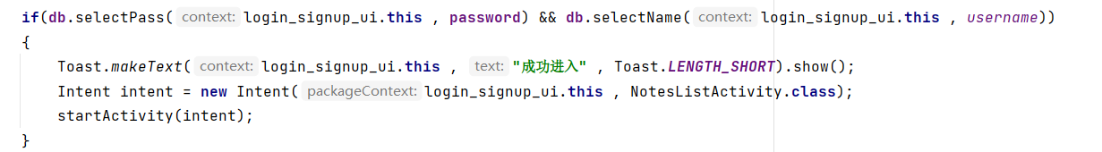
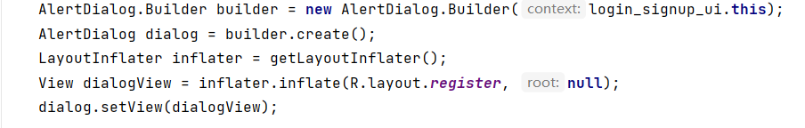
维护开源软件
使用Intent对象进行页面跳转：
使用dialog弹窗：

Slide 41
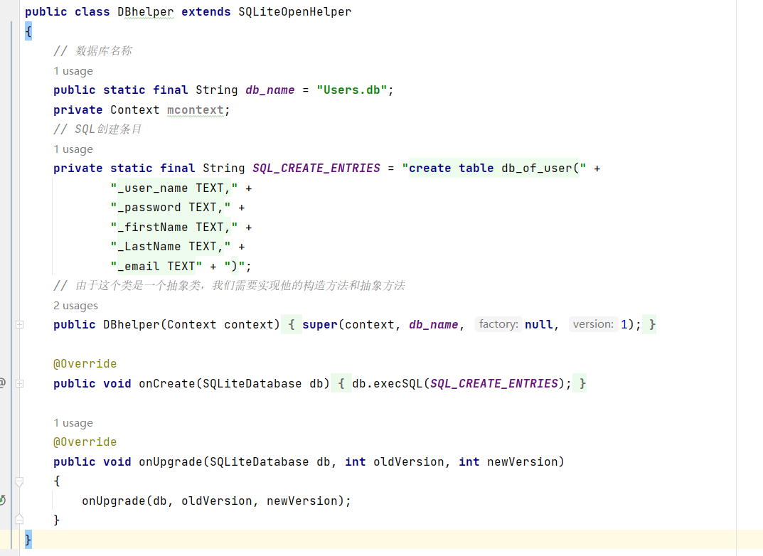
维护开源软件
自行书写的数据库（注册系统）：

Slide 42
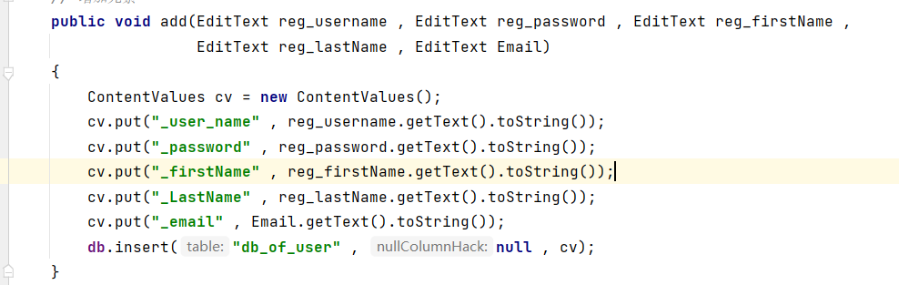
维护开源软件
查询和插入（注册系统）：

Slide 43
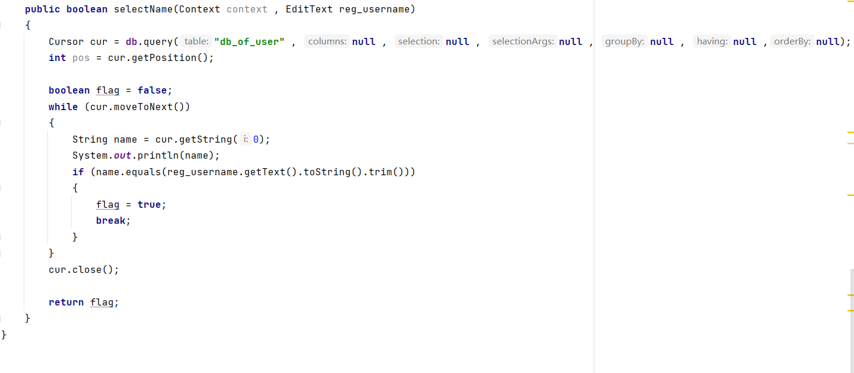
维护开源软件
查询和插入（注册系统）：

Slide 44
汇报内容
泛读开源代码
分析代码质量
标注开源代码
维护开源软件
系统演示效果
实践心得体会

Slide 45
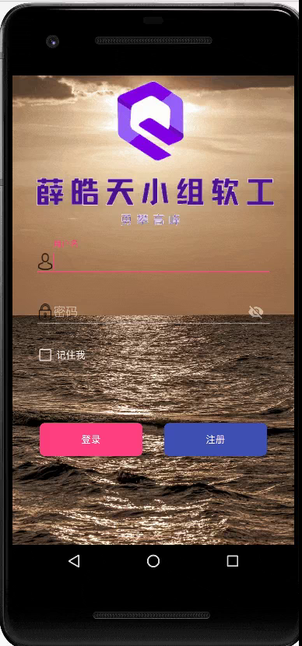
系统演示效果

Slide 46
汇报内容
泛读开源代码
分析代码质量
标注开源代码
维护开源软件
系统演示效果
实践心得体会

Slide 47
实践心得体会
通过这次的基于小米便签开发的软件工程项目试验，我们对项目级别的开源代码和Java语言有了一个初步的了解，同时也体验到了小组合作的团结和强大的协同开发能力。
在前期的实验课中，我们也在Android Studio中成功运行了小米便签的源代码和精度和标注了8000+的代码，理解与分析了整体开源软件小米便签的情况，并且掌握了软件系统的模块分成，深刻理解了各种语义的具体内涵，领会其中的编码风格，为后续构思并分析开源软件的新需求打下了良好的基础。

Slide 48
实践心得体会
在中期的实验课里，我们团队组织了一次相关讨论，主要目的就是来构思开源软件的新需求，并结合实际的问题来构思软件的需求，以完善开源软件的功能和性能。完成了UML用例图、分析类图、用例交互图、状态图和需求规格说明书
到了实验课的末期，我们的侧重点在编写代码上，如何编写高质量的代码，如何维护代码成为了我们的新问题，每次我们都对我们所编写的代码进行软件测试，不明白的地方就在知士荟、stackoverflow等相关的学习交流网站上寻求答案。

Slide 49
实践心得体会
总的来说，通过本次实验，我们对项目级别开发的流程有了一个更加深入的理解，同时也是第一次体会到了团队合作，以及Android Studio这个编程工具在编写代码上的便利性。这个实验不仅提高了我们的编程能力，还加深了我们对于软件工程这门课所讲的一些基础知识的认识。我们相信这次实验所带给我们的宝贵经验对于我们今后的编程工作能产生一个积极的影响。

Slide 50
软件工程课程综合实践汇报

